Slide 1
Metrologie
Přednáška č. 11: Řízení kvality v metrologii
Autor přednášky: doc. Ing. Štěpánka DVOŘÁČKOVÁ, Ph.D.
Pracoviště: TUL – FS, Katedra obrábění a montáže

Slide 2
Nové možnosti rozvoje vzdělávání na Technické univerzitě v Liberci
Specifický cíl A3:Tvorba nových profesně zaměřených studijních programů
NPO_TUL_MSMT-16598/2022
Metrologie P11: Řízení kvality v metrologii
doc. Ing. Štěpánka DVOŘÁČKOVÁ, Ph.D.

Slide 3
Metrologie
Počátkem 20. století se původně individuální řemeslná výroba, kde kontrolorem výroby byl sám řemeslník, přetvářela na výrobu tovární, kde vznikaly funkce pracovníků technické kontroly.
V průmyslové výrobě se začalo vyrábět velké množství stejných výrobků s určitými dovolenými výrobními tolerancemi.
To umožnilo zlevnění výrobků a možnost výměny jejich náhradních dílů. Došlo k vývoji norem, které umožňovaly rozvoj sériové výroby.
Již v 30. létech zavedli Američané Shewhart a Romig první statistické metody kontroly kvality.
K podstatnému rozšíření kontroly kvality došlo během válečné výroby a po 2. světové válce se moderní metody postupně začaly prosazovat i do civilního výrobního procesu.

Slide 4
Metrologie
Základem je zjištění, že kvalita výrobku se tvoří každou činností, která se výrobku dotýká, a to nejen ve vlastní výrobě.
Důležitou roli hraje poznání, že předcházet vadám je levnější a méně pracné, než vyrábět zmetky a ty pak třídit a vyhazovat.
Tvorbu kvality je třeba sledovat a regulovat (tj. měřit, porovnávat výsledky se zadáním a při rozporech přijímat opatření k odstranění vad) a dbát na vyváženost – nemá smysl při jedné operaci dosahovat vysoké kvality a v další operaci kvality podprůměrné.
Důležitou roli zde má i metrologie.
Řízení kvality se musí zaměřovat na celý životní cyklus výrobku či služby, nesmí se opomenout kvalita subdodávek a kooperací, kvalita jejich dodavatelů i kvalita předpisů (normalizace, typizace, organizace, tvorba pracovních postupů).

Slide 5
Metrologie
Významnou roli zde hraje také přesnost a správnost měření, použití vhodných metod i měřicích prostředků.
Kvalita výrobku závisí také na kvalitě pracovníků, a proto je třeba stále zdokonalovat výchovu, vzdělávání a výcvik, je nutné pracovníky pro kvalitní výrobu motivovat a stimulovat.
Japonský průmysl se až do konce 2. světové války zaměřoval na výrobu levného zboží, které se prosazovalo na světových trzích nízkými cenami, umožněnými jednoduchostí zboží a poměrně levnou pracovní silou.
Tato země je chudá na suroviny, ropu a energii, muselo se dovážet i značné množství potravin.
Po skončení 2. světové války obsadili Japonsko Američané a Japonci byli konfrontováni s podstatně dokonalejší a hlavně spolehlivější americkou technikou.

Slide 6
Metrologie
Toto ovlivnilo hlavního tvůrce dnešní japonské kvality Dr. Ishikawu.
Podrobným studiem stavu zejména průmyslové výroby dospěl k přesvědčení, že „japonská společnost a její průmysl se chovají zcela neracionálně a že studiem kvality lze toto chování podstatně změnit“.
Do Japonska byli pozváni přední američtí odborníci, např. Shewart (statistické metody zabezpečování kvality), Feigenbaum (tvůrce filozofie komplexního řízení kvality), Juran (jeden z tvůrců praktického komplexního řízení kvality) a Dr. Deming (který s Japonci dlouhodobě spolupracoval na rozvoji japonského zabezpečování kvality).
Japonci dokázali myšlenky amerických odborníků přijmout, přizpůsobit japonskému způsobu života a dále rozvinout a prohloubit.

Slide 7
Metrologie
Tak jako Dr. Juran označuje komplexní řízení kvality za revoluci v technice zabezpečování kvality, tak Dr. Ishikawa označuje japonské celopodnikové zabezpečování kvality (Company Wide Quality Control – CWQC) za revoluci myšlení v řízení vůbec.
Celopodnikové zabezpečování kvality (na rozdíl od komplexního řízení kvality) má dvojí význam:
zaměřuje se nejen na výrobky a služby, ale i na všechny činnosti v podniku a na vše, co s nimi souvisí,
současně vyjadřuje, že na neustálém zvyšování kvality se podílí každý pracovník podniku.
Moderní komplexní řízení kvality, jak se vyvíjelo v USA a v Evropě do počátku 80. let.

Slide 8
Metrologie
Komplexní řízení kvality se dá charakterizovat jako systém, zaměřený převážně na to, aby vyrobené součásti, díly i finální výrobky odpovídaly stanoveným specifikacím při minimálních ztrátách, způsobených zmetky a reklamacemi.
Téměř ve všech amerických i evropských komplexních systémech řízení kvality se uplatňuje specializovaný útvar řízení kvality a silná specializovaná technická kontrola kvality, jako důsledek uplatnění převratných myšlenek amerického strojního inženýra F. W. Taylora (1856-1915) na dělbu práce a odpovědnosti (což byla první snaha o vědecké řízení výroby).
Je třeba zdůraznit dva podstatné rozdíly mezi komplexním řízením kvality a celopodnikovým zabezpečováním kvality.

Slide 9
Metrologie
Komplexní řízení kvality považuje za hlavní cíl bezvadné dodržení specifikací, zatímco celopodnikové zabezpečování kvality sleduje neustálé zvyšování kvality.
Komplexní řízení kvality sice uvažuje specifickou odpovědnost každého pracovníka za kvalitu, ale řízení kvality přisuzuje jako specializovanou funkci útvaru řízení kvality.
Japonci nevytvářejí útvary řízení kvality, funkci zabezpečování kvality decentralizují na všechny pracovníky podniku.
Další zásadní rozdíl mezi japonským a „západním” přístupem je v tom, že Evropa se zaměřovala více na organizační a technická opatření a systémy, na dodržování předepsaných parametrů výrobků, na „objektivní” kontrolu.

Slide 10
Metrologie
Dalším propracováním přístupu CWQC (Company Wide Quality Control – nebo-li celopodniková kontrola kvality (zaměřená na zaměstnance)) nastal přechod na Total Quality Management (TQM).
Normy ISO řady 9000, které vznikly v r. 1987, byly již revidovány a inovovány v roce 1994 a poté v letech 2000, 2005 a 2015.
Certifikace podle ISO 9001 se stala téměř nezbytnou podmínkou pro konkurenceschopnost.
Další vývoj managementu kvality vede ke spojení řízení kvality výroby a služeb s péčí o životní prostředí a bezpečnost, souhrnně označovanému jako Global Quality Management (GQM), u nás nazývanému také integrovaný systém řízení kvality

Slide 11
Metrologie
1. Nástroje řízení kvality
Řízení kvality je soubor procesů, které musí výrobce nebo poskytovatel služby zajistit, aby jeho produkt splňoval požadavky na kvalitu.
Nástroje pro řízení kvality vznikaly na základě potřeby a zkušeností úspěšných firem a byly dále rozvíjeny podle konkrétních situací.
Většina firem je převzala do svého systému a využívají jak základní nástroje, tak podle svých potřeb i nástroje střední i vyšší úrovně.
Nástroje řízení kvality se dělí na několik úrovní:
7 základních nástrojů (definovány ve 40. – 50. letech 20. století),
7 nových nástrojů (definovány v 70. letech 20. století),
středně obtížné nástroje,
pokročilé nástroje a metody.

Slide 12
Metrologie
Základní nástroje propracované na přelomu 40. a 50. let 20. století v Japonsku prof. Ishikawou a Demingem (Američan působící po II. světové válce v Japonsku) mají zásadní význam při zpracování údajů, v prevenci kvality, při zdokonalování kvality, při analýze a řešení problémů nejen v průmyslu, ale také v oblasti služeb, a jsou určeny pro práci řídících i řadových pracovníků.
Mezi 7 základních nástrojů (Seven Tools) patří:
sběr dat: záznamy, tabulky, grafy a kontrolní formuláře,
postupové (vývojové) diagramy a mapy vad,
diagramy příčin a následků,
Paretova analýza (Pareto Analysis),
histogramy (Histograms),
bodový diagram a stochastická závislost (regresní a korelační analýza),
statistická regulace (Statistical Process Control - SPC).

Slide 13
Metrologie
Kromě 7mi základních nástrojů řízení kvality, které se uplatňují především při řešení problémů operativního řízení kvality, bylo definováno v 70. letech sedm „nových“ nástrojů řízení kvality, které napomáhají zejména k tomu, aby byla kvalita včleněna do každého manažerského rozhodnutí na všech úrovních řízení.
Tyto nástroje nenahrazují původní základní nástroje řízení kvality, ale slouží k jejich doplnění:
afinitní diagram (Afinity Diagram),
diagram vzájemných vztahů (Relations Diagram),
systematický (strojový) diagram (např. analýza stromu poruch FTA Fault Tree Analysis),
maticový diagram (Matrix Diagram),
analýza údajů v matici (Matrix Data – Analysis),

Slide 14
Metrologie
program procesu vyhodnocení (Process Decision Program Chart), – síťový diagram.
Mezi středně obtížné nástroje kvality patří např.:
hodnocení způsobilosti procesu, výrobního zařízení a měřidel,
statistické přejímky,
různé metody statistických odhadů a testů,
metody smyslového hodnocení,
metody plánování experimentů DOE (Design of Experiments).
Do skupiny pokročilých specifických (netradičních) metod zařadíme:
pokročilé metody plánování experimentů,
multivariantní analýzy (Multivariate Analysis, Multivariate Control Charts),
různé metody operačního výzkumu,

Slide 15
Metrologie
analýza rizik (Risk Assessment),
metody FMEA návrhu a procesu (Fault Mode and Effect Analysis),
metoda QFD (Quality Function Deployment),
simultánní inženýrství (Simultaneous Engineering, Concurrent Engineering),
metoda CPM (Critical Path Method),
metoda PERT (Program Evaluation and Review Technique),
hodnotové inženýrství (Value Engineering).
2. Přehled základních nástrojů řízení kvality
K řízení a ovládání jakéhokoliv procesu potřebujeme informace.
Základy teorie informace formuloval C. Shannon v r. 1948.

Slide 16
Metrologie
Informace je jakákoliv zpráva (výrok, tvrzení), kterou lze reálně nebo potenciálně použít k řízení systému.
Je kvantitativním obsahem zprávy, abstraktním pojmem nehmotné povahy.
Také je nedělitelná a je prostředkem pro komunikaci dvou nebo více subjektů (člověk - člověk, člověk - stroj, stroj - stroj).
Zpráva je materiálním nositelem informace (forma řeči, textu, posloupnost čísel atd.), která má kvalitativní i kvantitativní obsah.
Signál je fyzikální realizací zprávy ve formě určité fyzikální veličiny (např. elektrický proud).
Minimální informace je výrok, o němž má smysl rozhodnout, zda je nebo není pravdivý.

Slide 17
Metrologie
Mezi závažné nedostatky v oblasti informačního zabezpečení procesu řízení patří:
nedostatek potřebných informací,
chybné nebo pozdní zpracování údajů,
zkreslené informace.
Většina organizací má k dispozici dostatek dat (číselných hodnot, např. 7,...), ale chybí jim informace (souvislosti), které potřebují pro rozhodování.
Uvědomme si proto rozdíl mezi daty a informacemi:
data jsou fakta,
informace jsou odpovědi na otázky,
informace obsahují data,
data nemusí vždy obsahovat informace.

Slide 18
Metrologie
Vytváření informace se provádí na základě položené otázky, která je dána informační potřebou.
Pro její odpověď provedeme sběr dat a jejich analýzu, na základě toho získáme sdělení, které odpoví na položenou otázku.
2.1 Sběr dat – záznamy, tabulky, kontrolní formuláře a grafy
Prvotní údaje, které chceme účelně zaznamenat, vkládáme obvykle do předem připravených formulářů.
Dotazníky nebo formuláře slouží k jednoduché, přehledné a rychlé evidenci potřebných údajů.
Formuláře mohou mít různou podobu, ale vždy musí být uveden výrobek, jeho kontrolovaný parametr nebo technologické místo, počet kontrolovaných vzorků, druh vady, jméno kontrolora, datum kontroly, údaje o výrobci atd.

Slide 19
Metrologie
Mohou jimi být např. protokoly o kontrole, údaje o zkouškách, protokoly o přezkoumání materiálu, protokoly o nákladech na kvalitu.
Kontrolní formuláře, tabulky a záznamy o kvalitě se musí po určitou dobu uchovávat, aby bylo možné je použít pro rozbor trendů kvality, ke zlepšení účinnosti opatření, a tím k dalšímu zlepšení kvality.
Uchovávané záznamy o kvalitě mají být chráněny proti poškození, ztrátě a znehodnocení vlivem nevhodného prostředí.
Dokumentace má obsahovat:
dostatečné podklady pro dosahování požadované kvality výrobků/služeb,
účinnosti systému měření/řízení kvality,
a dokumentaci subdodavatelů.

Slide 20
Metrologie
Veškerá dokumentace (např. výkresy, pokyny pro kontrolu, revizní zprávy, příručka kvality, postupy zabezpečování kvality) musí být čitelná, označená datem vyhotovení (včetně dat revizí), pohotově zjistitelná, dostupná a uspořádaně udržovaná.
V systému řízení kvality je uvedena i metoda pro aktualizaci, výměnu, popř. skartaci dokumentů.
Více informací o psaní dokumentů lze zjistit v normách:
ČSN 01 6910:2014 Úprava dokumentů zpracovaných textovými procesory
ČSN ISO 690:2011 Informace a dokumentace
Pravidla pro bibliografické odkazy a citace informačních zdrojů
ČSN ISO 7144:1997 Dokumentace
ČSN ISO 214:2001 Dokumentace – Abstrakty pro publikace a dokumentaci

Slide 21
Metrologie
Správné psaní názvů veličin a jednotek je uvedeno ve Vyhlášce MPO č. 264/2000 Sb., ve znění č. 424/2009 Sb., o základních měřicích jednotkách a ostatních jednotkách a o jejich označování.
Tato vyhláška, která je výtahem z ČSN ISO 80 000 Veličiny a jednotky – Část 1:2011 Obecně, informuje o veličinách a jednotkách užívaných na území ČR.
Zde je uveden přehled norem, vztahujících se k danému tématu:
ČSN ISO 80 000 Veličiny a jednotky – Část …
1:2011 Obecně,
7:2012 Světlo.
ČSN EN ISO 80 000 Veličiny a jednotky – Část …
2:2020 Matematické znaky a značky používané v přírodních vědách a technice,

Slide 22
Metrologie
3:2007 Prostor a čas,
4:2020 Mechanika,
5:2020 Termodynamika,
8:2008 Akustika,
9:2020 Fyzikální chemie a molekulová fyzika,
10:2020 Atomová a jaderná fyzika,
11:2013 Podobnostní čísla,
12:2020 Fyzika kondenzovaných látek
Tabulky jsou výhodné pro přesný záznam naměřených dat, ale nevýhodou je horší názornost, a tím i vybavovací schopnost informace, kterou shromážděná data obsahují (proto se doporučuje sloupce i řádky číslovat nebo jinak označovat).

Slide 23
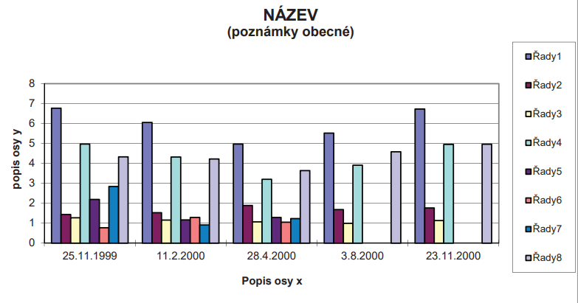
Metrologie
Statistické grafy znázorňují statistická pozorování nebo statistický rozbor, vyjadřují souvislosti jevů nebo rozložení jevu podle různých hledisek.
Základní příslušenství grafů:
název: je určujícím prvkem a má být u grafu, i když je graf začleněn v textu, (píše se pod graf)
poznámky: obecné (umisťují se bezprostředně pod název grafu), zvláštní (uvádí se pod grafický obraz diagramu),
vysvětlivky: mají vztah ke konkrétním částem grafu, vpisují se přímo do grafu, ale nesmí ohrozit jeho přehlednost a srozumitelnost,
legenda: soustředěné vysvětlivky pro čtení grafu.
osa y - NÁSLEDEK
osa x - PŘÍČINA

Slide 24
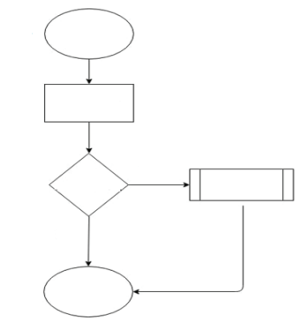
Metrologie
ČSN ISO 5807:1996 Dokumentační symboly a konvence pro vývojové diagramy toku dat, programu a systému, síťové diagramy programu a diagramy zdrojů systému
2.2 Postupové (vývojové) diagramy
Znalost a využívání postupových diagramů patří mezi nejdůležitější činnosti při řešení úloh obecného řízení, administrativy, výroby a služeb, Vedle pojmu postupový diagram se používají i pojmy průběhový diagram nebo vývojový diagram.
Příklady symbolů:
1. Zpracování (proces, činnost) - představuje provádění určité činnosti v systému kvality.
2. Podrobnější znázornění - pomocí proužkového symbolu s označením informuje o tom, že daná činnost je zvlášť řešena v jiné části systému jakosti.
3. Rozhodování - symbol představuje rozhodovací činnost.
4. Spojka - představuje výstup do jiné části vývojového diagramu a pokračování na jiném místě.
5. Spojnice - představuje tok činnosti v systému (lze doplnit šipkou)
Ukázka tvorby postupového diagramu

Slide 25
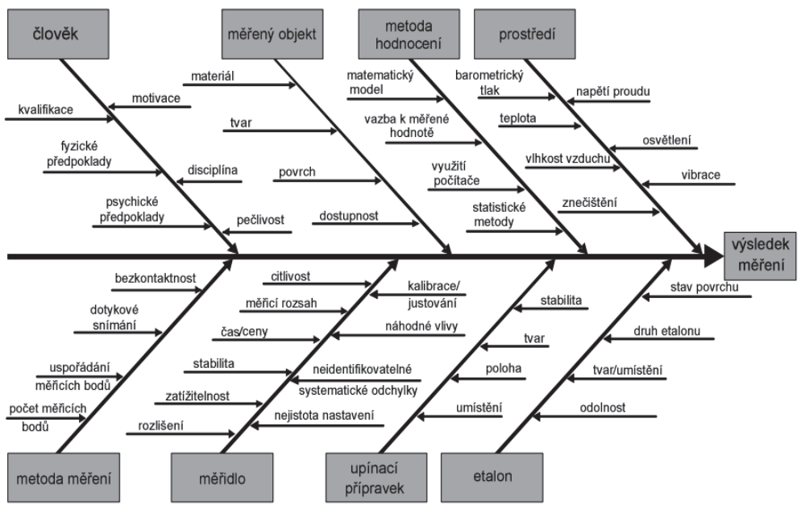
Metrologie
Vlivy na nejistotu výsledků měření

Slide 26
Metrologie
2.3 Diagramy příčin a následků
Základním a zároveň jednoduchým nástrojem řízení kvality je diagram příčin a následků, který se pro svůj tvar nazývá také diagram „rybí kostry“.
Poprvé tento diagram sestavil Kaoru Ishikawa na univerzitě v Tokiu v roce 1943.
Ve své podstatě je diagram příčin a následků metodou k analyzování variability procesu.
Smyslem diagramu je uvádět vztahy mezi příčinami a následky.
Lze jím řešit libovolný i potenciální problém, kterému je třeba věnovat pozornost.
Jako nástroj řízení je pochopitelný pro pracovníky na všech úrovních organizace a lze jej všude okamžitě uplatnit.
Využívá se i při vyhledávání zdrojů nejistot měření.

Slide 27
Metrologie
Podle využití se diagramy příčin a následků dělí:
2.3.1 Analýza proměnlivosti procesu
Správná identifikace následku, hledáme znak kvality, který chceme vyřešit.
Hlavní příčina má přímý vztah k následku (kvalita, úroveň služeb, distribuční služby, objednávky,...), subpříčiny se určují z různých zdrojů variability:
6M (výroba): postupy, metody (Method), výrobní zařízení (Machine), lidé (Man power / Mind power), materiály (Material), měření (Measurement), okolní prostředí (Milieu),
9M: 6M + trh (Market), konkurence (Competition Market), management (Management),
7P: marketing (Product, Price, Place, Promotion, People, Positioning, Packaging), 5S: servis (Surroundings, Suppliers, Systems, Skills, Safety).

Slide 28
Metrologie
Určení subpříčin se provádí „brainstormingem“, nutno definovat vztah k hlavní příčině, lze využít metodu 5 x Proč (5 x Why).
Výhody: pomáhá organizovat a uvádět činitele do vzájemných vztahů, dodává strukturu pro nové nápady pomocí „brainstormingu“, zapojí každého účastníka setkání.
Brainstorming soustřeďuje účastníky na cíl řešené problematiky a jeho výsledkem je vnuknutí nápadů a jejich třídění na užitečné kategorie.
Brainstormingové „vnuknutí nápadů“ jako druh inspirace je pak realizačním výstupem týmové práce.
Nevýhody: výsledky jsou někdy obtížně realizovatelné, jestliže vznikly pouze podle brainstormingového nápadu, diagram může být velmi složitý, jeho vytváření proto vyžaduje trpělivost.

Slide 29
Metrologie
2.3.2 Diagram klasifikace procesu
Pro zdokonalování procesu, seznámení se základními vlastnostmi, které ovlivňují každou dílčí operaci.
Použijí se dva kroky:
1) vytvoření postupového diagramu, který tvoří páteř,
2) hledání příčin a subpříčin ke každému prvku nebo činnosti.
Výhody: diagram poskytuje jednoznačný přehled o procesu a činitelích ovlivňujících každý krok, může pomáhat i při stanovení osobní odpovědnosti.
Nevýhoda: obtížnější identifikace vzájemných vnitřních vztahů a jejich vymezení.

Slide 30
Metrologie
2.3.3 Diagram vyšetřování příčin:
Chaoticky se hledají subpříčiny, které se následně třídí do příčin, tvorba je podobná jako v odstavci 2.3.1, ale začíná se „od konce“.
Výhody: jednoduché zpracování, poskytnutí seriózního přehledu o všech možných příčinách.
Nevýhody: diagram se stává složitějším při určování vnitřních vztahů, tím se může prodloužit čas k vyřešení problematiky.
V důsledku náhodného výstupu z brainstormingu může být výsledný diagram obtížně sestavitelný.
Diagram příčin a následků může vypracovat i jednotlivec, ale je výhodnější řešit jeho vypracování týmově s využitím brainstormingu.

Slide 31
Metrologie
Pro ulehčení práce při tvorbě diagramů příčin a následků se doporučuje:
Uvažovat v co nejširším pohledu
Při tvorbě diagramu se zamyslet nad problémem v co nejširším slova smyslu a uvažovat o politice, o problémech pracovníků, o takových problémech jako je místní či národní ekonomika.
Usnadnit si vlastní práci
Na počátku je pro tým velmi problematické vytvořit si optimální pracovní prostředí pro tvorbu diagramu.
Lze proto použít stejného usnadnění, jako při brainstormingové práci tím, že tým má k dispozici svého moderátora a tím, že bude předem určen systém zapisování.

Slide 32
Metrologie
Je proto vhodné, aby předem určený moderátor naslouchal myšlenkám účastníků, tyto myšlenky stručně přetvořil tak, že je vyjádří několika slovy a zapíše na určené místo nebo na správné místo v diagramu.
Je nutné si uvědomit, že to je dost obtížný požadavek, a proto je lepší, když zápis příčiny moderátor provede až po konzultaci s týmem.
Přezkoumání a dotvoření diagramu
Aby se zajistilo, že diagram je úplný, měl by si jej každý člen týmu dokonale prohlédnout (nejlépe i podruhé v dalším dnu), eventuálně by měl každý člen týmu požádat jednu až dvě osoby o vyjádření k diagramu z hlediska příčin zkoumaného následku.
Proto je vhodné, aby tým na základě vlastní úvahy rozhodl o tom, zda je nutná následná nezávislá prověrka určitého řešeného problému.

Slide 33
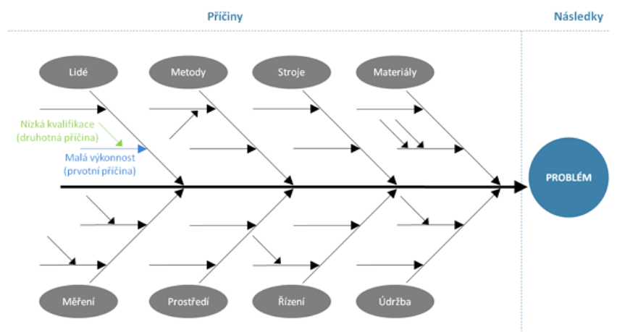
Metrologie
Široká účast pracovníků
Zaměřit se na žádoucí výsledek
Doporučuje se, aby do záhlaví „rybí hlavy“ byl raději zapisován požadovaný výsledek celé činnosti.
Jinými slovy namísto zápisu „Zákazník je nespokojen“ je lepší napsat „100% spokojenost zákazníka“.
Zkušenosti ukazují, že nalezení způsobu k řešení takto formulovaného cíle je snazší než řešení problému nespokojenosti zákazníka!
„rybí hlava"
Ishikawův diagram

Slide 34
Metrologie
Všeobecná doporučení pro týmovou práci při řešení diagramu příčin a následků:
Uvažujte vždy o daném problému v co nejširších souvislostech.
Využívejte moderátora při sestavování diagramu.
V několika následujících dnech nechte členy týmu opět prohlédnout diagram.
Někdy je výhodnější postupovat směrem k žádanému kladnému výsledku než směrem k problému.
Pro zapojení co nejširšího okruhu spolupracovníků je vhodné umístit na přístupné místo velkou tabuli, na které je nakreslen problém jako následek.
Organizujte týmy s počtem členů nejlépe 3 – 7, více než 10 členů komplikuje činnost týmu.
Rozhodněte o pravidelných schůzkách. Dohodněte délku schůzky.
Kritizujte především názory a myšlenky, nikoliv nositele, aj..

Slide 35
Metrologie
Použitá literatura
[1] TŮMOVÁ, Olga; TŮMA, František. Využití základních nástrojů řízení kvality v metrologii-část I. 2020. Metrologie.
[2] TŮMOVÁ, Olga; TŮMA, František. Využití základních nástrojů řízení kvality v metrologii-část II. 2020. Metrologie.

